Slide 1


ضرایب در متغیرهای چندگانه
فصل چهارم – درس نهم
Coefficients in Multiple Variables
Data Analysis
Chapter: Building Regression Models
نام فصل : ساخت مدل های رگرسیونی
دوره تحلیل داده

Slide 2
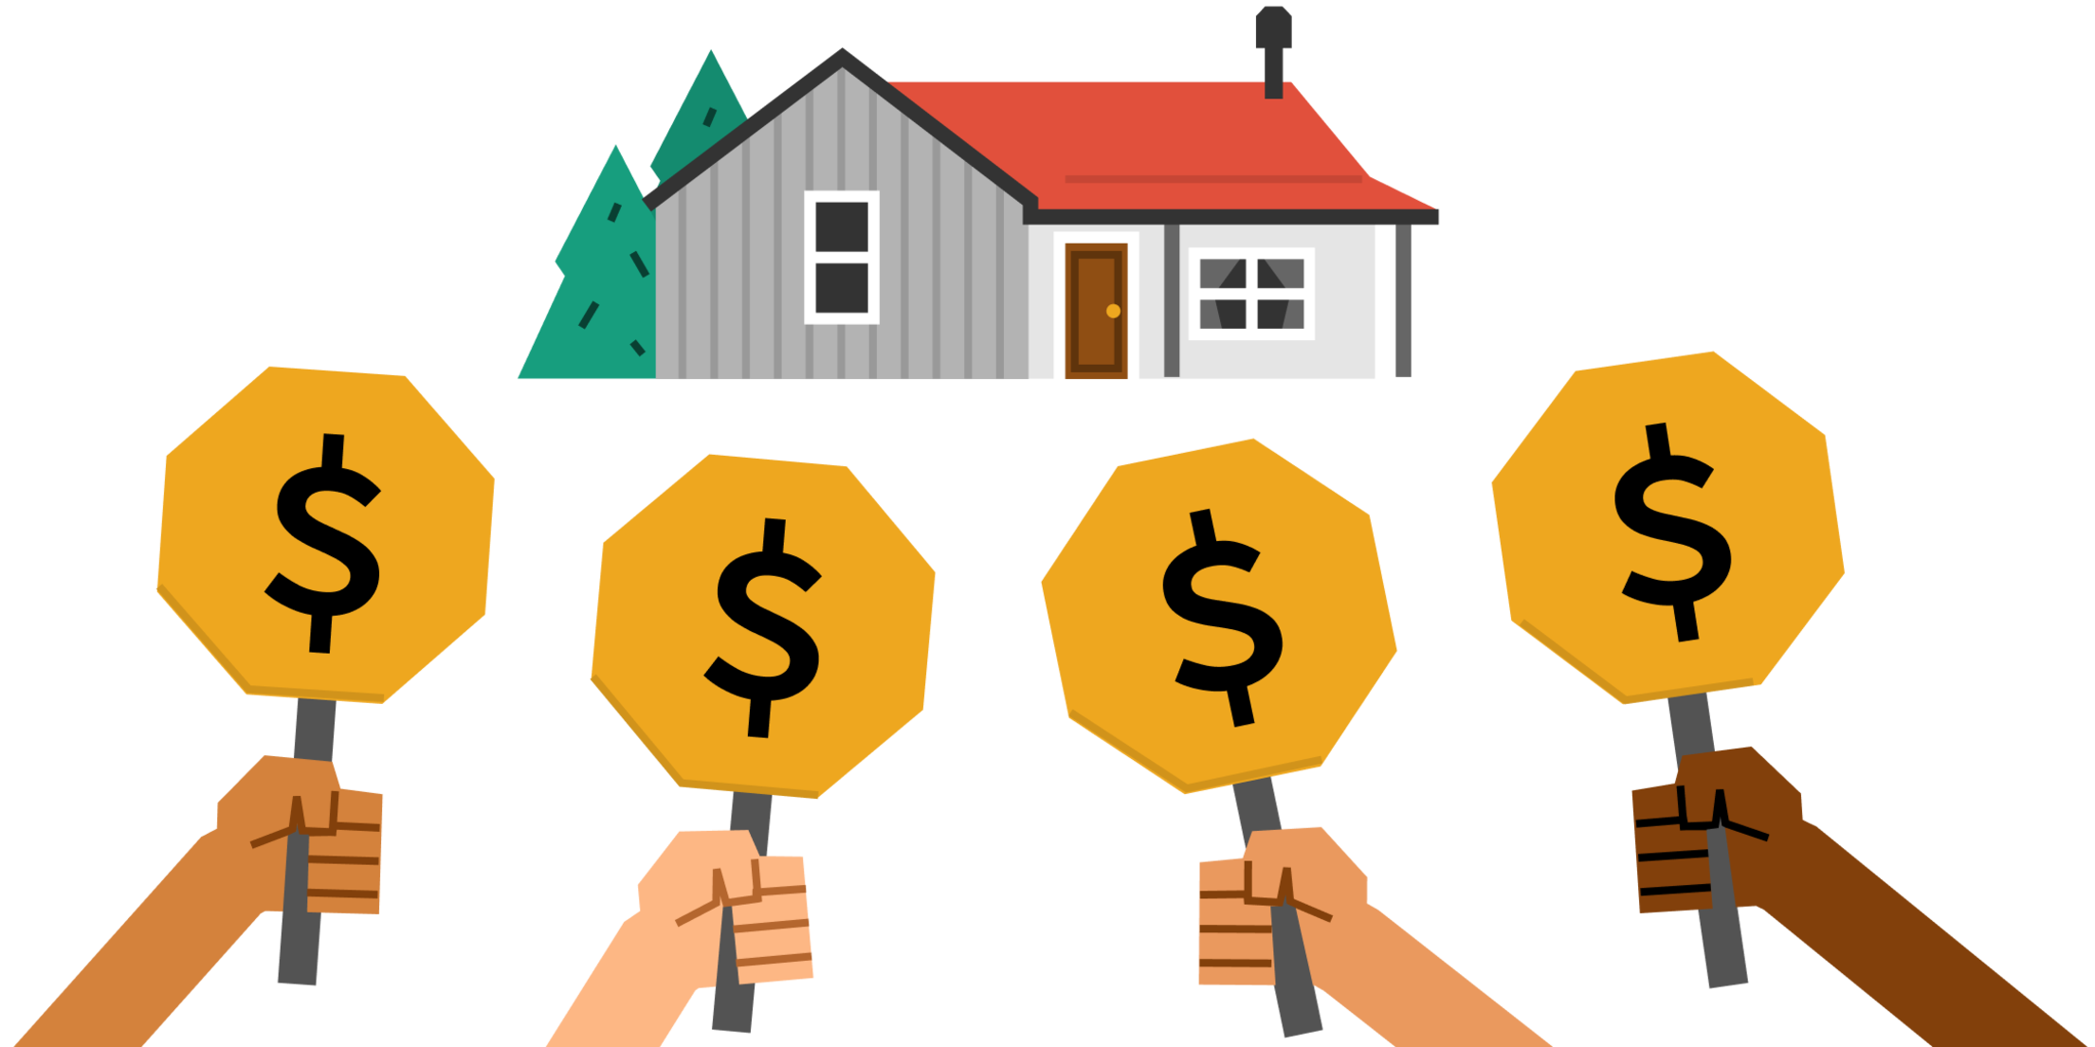

Slide 3
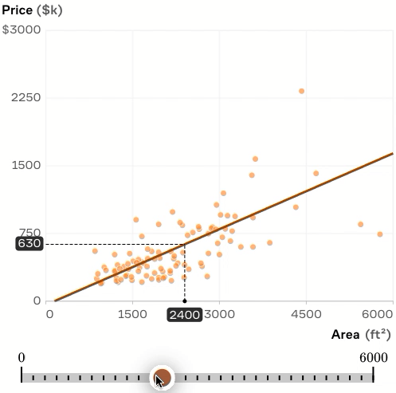
y= −42 + 0.28x1

Slide 4

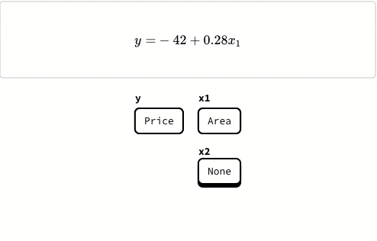
افزودن متغیرهای جدید به یک مدل باعث تغییر ضرایب آن می‌شود.

Slide 5
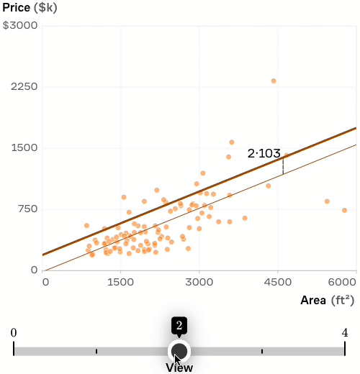
y = −15 + 0.26 x1 + 103 x2
بر اساس مدل، یک خانه با نمای برابر با ۱ چقدر بیشتر از خانه‌ای هم‌ اندازه با نمای برابر با ۰ قیمت دارد؟
$ 103k
در یک مدل به صورت : y=a0 ​+ a1 ​x1​ + a2​ x2 ​+a3​ x3 ​+…
زمانی که سایر متغیرها مانند x2 ِ x3 و ... ثابت باشند، افزایش متغیر x1 به اندازه ۱، مقدار y را به اندازه a1 تغییر می‌دهد.
یک خانه به مساحت ۱۲۰۰ فوت مربع با منظره‌ای که امتیاز ۴ دارد، باید چقدر قیمت داشته باشد؟
y = −15 + 0.26 ×1200 + 103 × 4
≈ 709

Slide 6
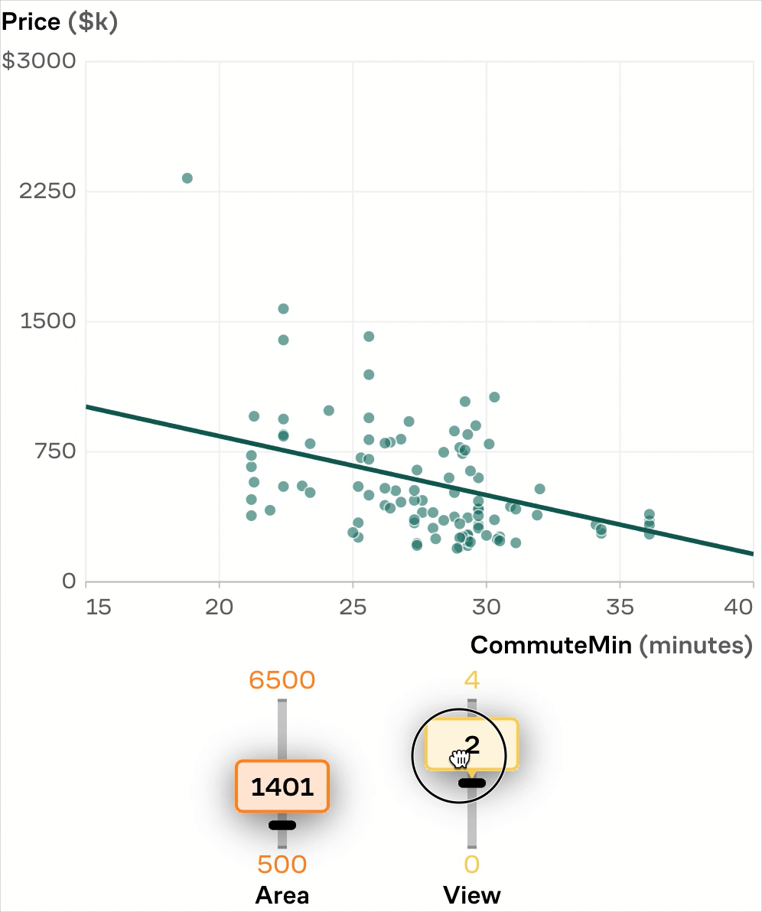
مدل جدید قیمت را بر اساس مساحت، چشم ‌انداز و مدت زمان رفت ‌و آمد بیان می ‌کند.
y = 980+ 0.24 x1 + 100 x2 - 34 x3
مدل پیش‌ بینی می ‌کند که افزایش زمان رفت‌ و آمد همواره باعث کاهش قیمت می ‌شود، صرف ‌نظر از مقدار سایر متغیرهای مستقل.
اگر یکی از متغیرهای مستقل را افزایش دهیم و سایر متغیرهای مستقل را ثابت نگه داریم، متغیر وابسته به شکل زیر تغییر می‌ کند:
افزایش می‌یابد اگر ضریب متغیر مستقل مثبت باشد.
کاهش می‌یابد اگر ضریب متغیر مستقل منفی باشد.

Slide 7

تغییر واحدها Changing Units
y = 980+ 0.24 x1 + 100 x2 - 34 x3
$$\frac{1}{60}$$
چند ساعت رفت‌ و آمد بیشتر باعث کاهش قیمت به اندازه ۳۴ هزار دلار می‌ شود؟
34 × 60
هر ساعت اضافی رفت ‌و آمد، چقدر از قیمت کم می ‌کند؟
پس می‌ توان قیمت y را بر اساس مساحت خانه x₁ ، منظره x₂ و میانگین زمان رفت‌ و آمد x₃ به صورت زیر بیان کرد:
اگر زمان رفت ‌و آمد x₃ بر حسب دقیقه باشد: y = 980 + 0.24x₁ + 100x₂ − 34x₃
و اگر زمان رفت ‌ وآمد x₃ بر حسب ساعت باشد:
y = 980 + 0.24x₁ + 100x₂ − 2040x₃

